Slide 1

Начинается урок,
Он пойдёт нам впрок.
Будем знания добывать.
Чтоб с успехом применять!

Slide 2
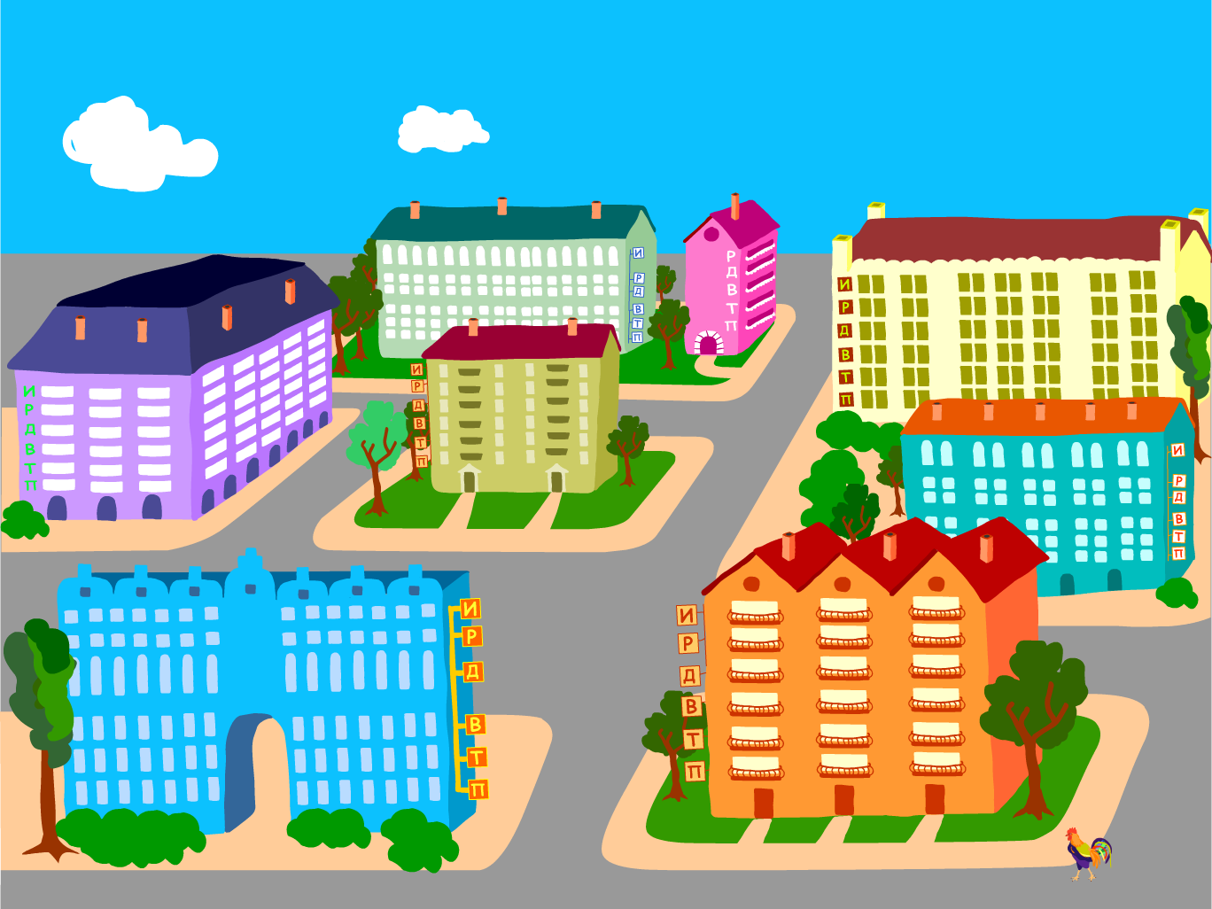
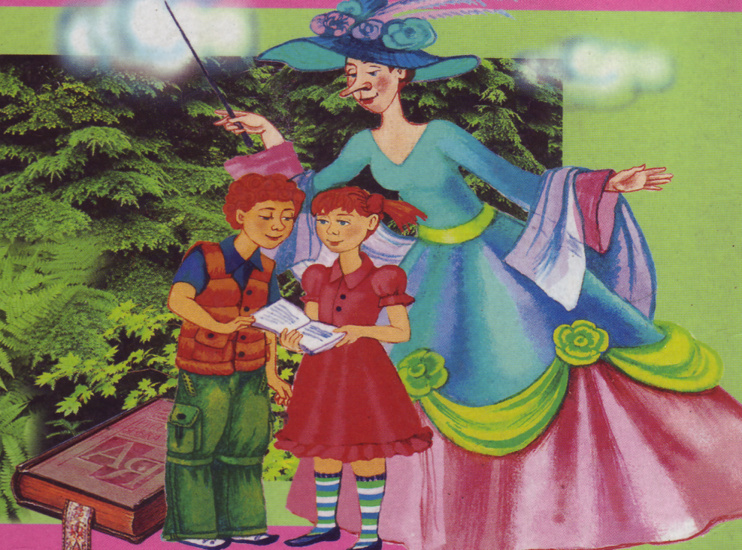
Урок - путешествие

Slide 3
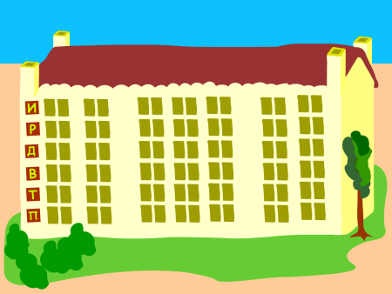

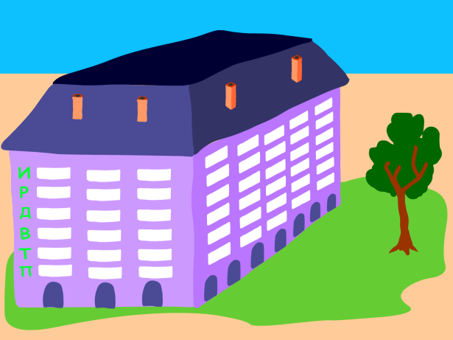
Ул.Орфографическая
а
ц
и
н
т
/
с
е
л

Slide 4
 | а | б | в | г
1 | ний | пра | окон | имен
2 | ча | вопи | падеж | витель
3 | сущест | сание |  | ных
Ключ к разгадке
1. 1б 2б 3б
2. 2в 3г
3. 1в 2а 1а
4. 1г
5. 3а 2г 3г

Slide 5


ЗАДАЧИ УРОКА:
ПОКАЗАТЬ УМЕЕМ ЛИ МЫ ОПРЕДЕЛЯТЬ СКЛОНЕНИЕ, РОД, ПАДЕЖ ИМЕН СУЩЕСТВИТЕЛЬНЫХ.
2. НАУЧИЛИСЬ ЛИ МЫ ВСТАВЛЯТЬ НУЖНОЕ ПАДЕЖНОЕ ОКОНЧАНИЕ ИМЕН СУЩЕСТВИТЕЛЬНЫХ.

Slide 6
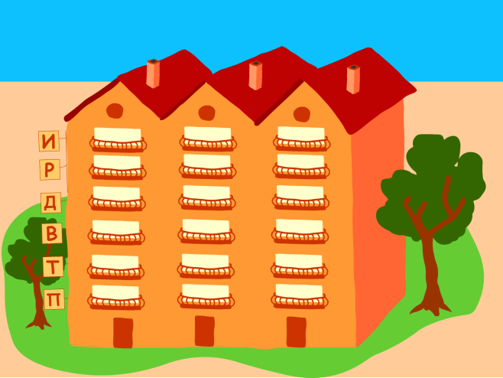

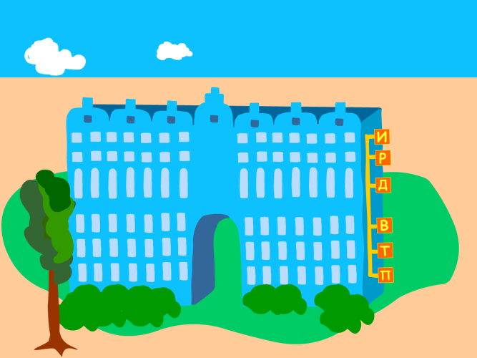
лагерь «Склонения»
1 скл.
3 скл.
2 скл.
с Ильёй
на дне
в стране
в тиши
в окне
в глуши
на цепи
у сосны
у коня

Slide 7
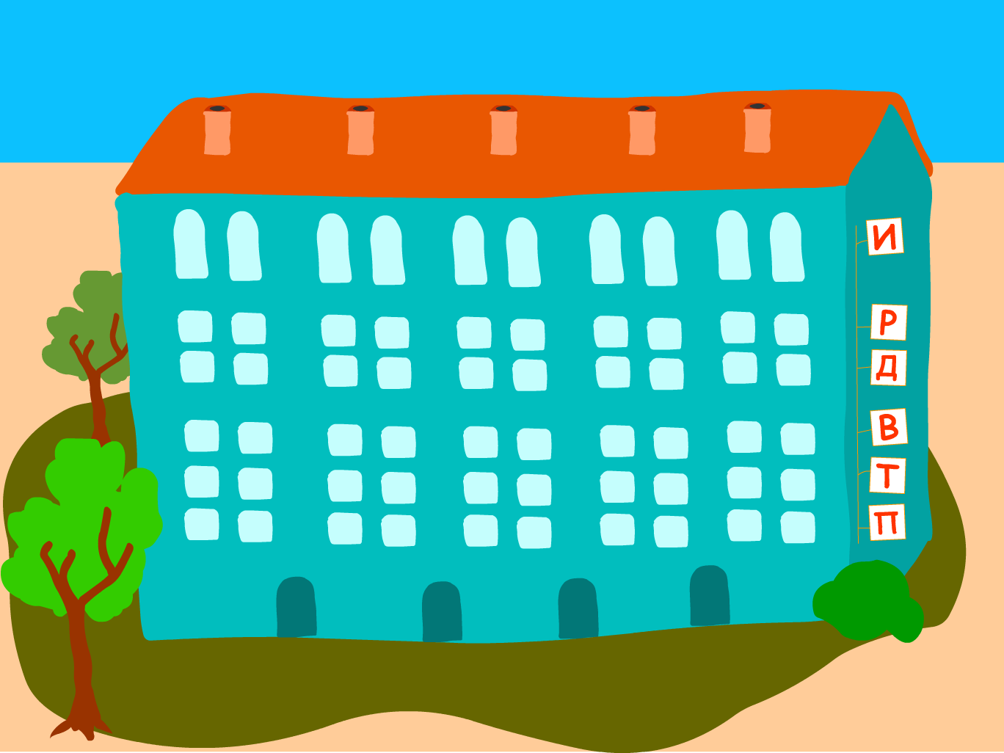


Санаторий «Падежный»
стол
окно
брат
И.п.
Р.п.
Д.п.
В.п.
Т.п.
П.п.
стена
земля
песня
рожь
степь
дичь

Slide 8
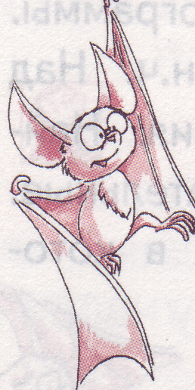
Окончания имен существительных
1-го склонения
-а
-я
И.п.
Р.п.
-ы
-и
-е
Д.п.
-у
-ю
В.п.
Т.п.
-ой
-ей
П.п.
-е

Slide 9
Окончания имен существительных
2-го склонения
-о
-е
И.п.
Р.п.
-а
-я
-у
-ю
Д.п.
-а
-о
-е
В.п.
Т.п.
-ом
-ем
П.п.
-е

Slide 10
Окончания имен существительных
3-го склонения
И.п.
Р.п.
-и
Д.п.
-и
В.п.
-ью
Т.п.
-и
П.п.

Slide 11

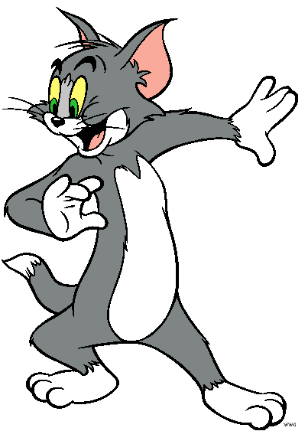
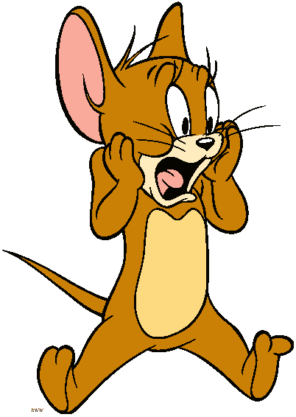
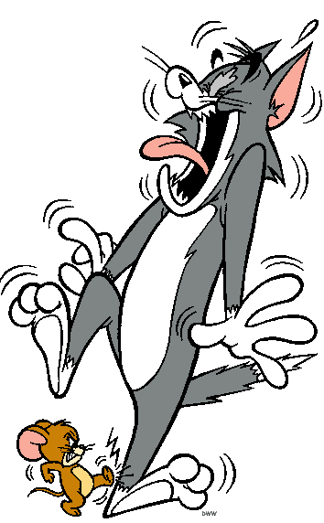
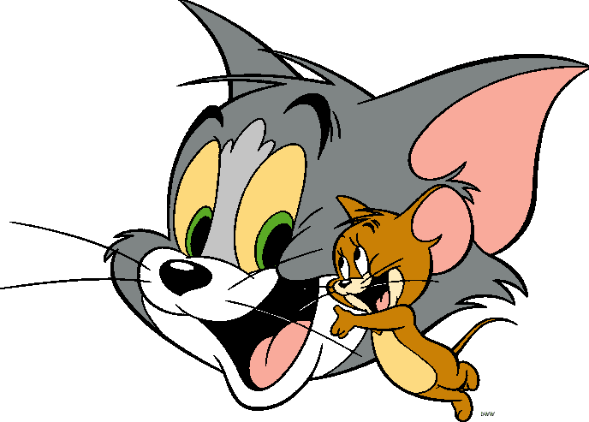

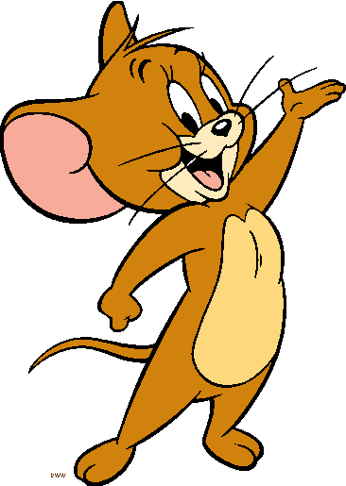
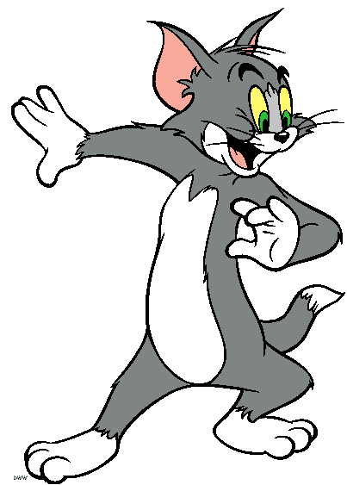

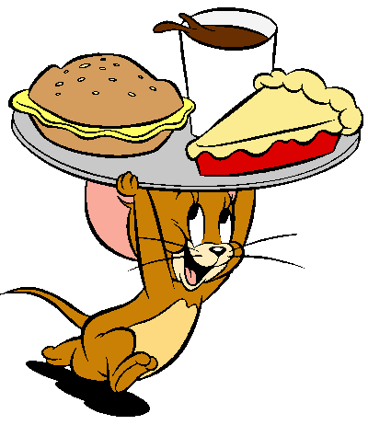
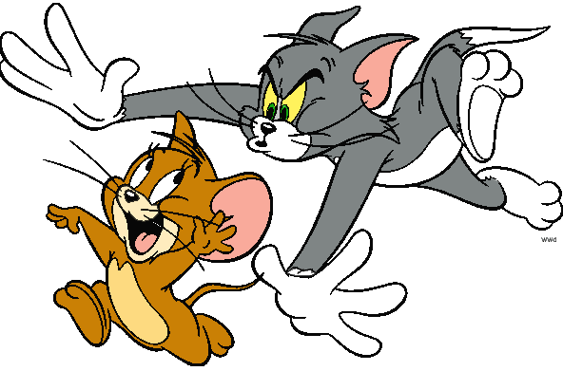
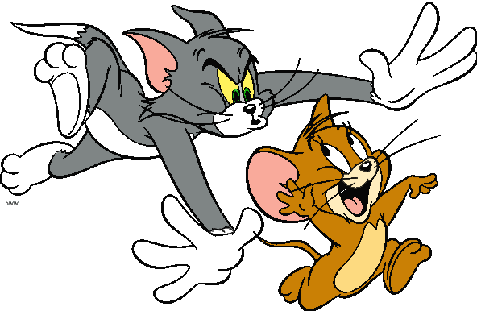

Slide 12


Учебный центр
Учебник стр 142, упр. 140

Slide 13

ул. Правильная
1 способ
2 способ
Знать окончания имени существительного по склонениям в нужном падеже.
Проверить окончание с помощью опорных слов каждого склонения
?

Slide 14

Поликлиника
1скл.
2скл.
3скл.
стена земля
стол окно
рожь степь

Slide 15
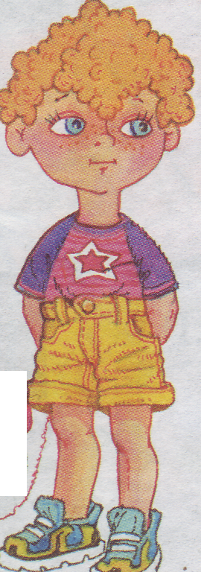
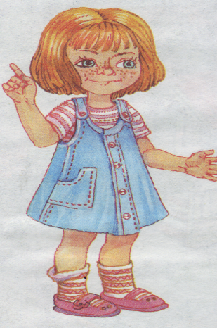
ул.Существительная
е
и
от злост.
в пол.
на дуб.
из бочк.
у дич.
на вол.
в озер.
в зелен.

Slide 16
ЗАДАЧИ УРОКА:
ПОКАЗАТЬ УМЕЕМ ЛИ МЫ ОПРЕДЕЛЯТЬ СКЛОНЕНИЕ, РОД, ПАДЕЖ ИМЕН СУЩЕСТВИТЕЛЬНЫХ.
2. НАУЧИЛИСЬ ЛИ МЫ ВСТАВЛЯТЬ НУЖНОЕ ПАДЕЖНОЕ ОКОНЧАНИЕ ИМЕН СУЩЕСТВИТЕЛЬНЫХ.

Slide 17

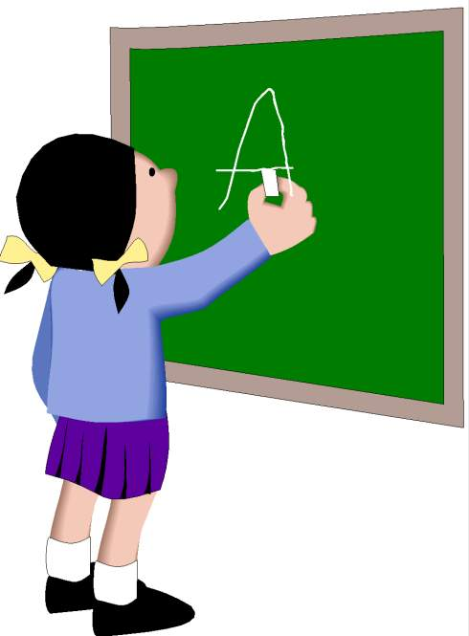
Домашнее задание
С. 142, 143, упр. 141, 142 на выбор.

Slide 18
Магазин «Алгоритм»
1. 2. 3. 4.
Определяю
склонение
Пишу окончание
как у опорного
слова
Подбираю
опорное слово
Ставлю
существительное
в н.ф.

Slide 19

Спасибо за работу!
Урок окончен!

